Slide 1
Информационное и методическое обеспечение сферы образования г.Кировска в условиях перехода на новые образовательные стандарты
Заведующая методическим кабинетом
отдела образования Администрации г.Кировска
И.А. Лужеренко

Slide 2
Совет методического кабинета
Лужеренко И.А. – председатель Совета
Мудрак Н.В. – секретарь Совета
Синельник Л.Н. – член Совета
Шатохина В.С. – член Совета
Курасова Т.В. – член Совета

Slide 3
Тематика заседаний
Совета методического кабинета

Slide 4
январь
Об утверждении годового плана работы методического кабинета на 2015 год
(Лужеренко И.А.)
О сотрудничестве учителя начальных классов и педагога-психолога в управлении учебно-познавательной деятельностью первоклассника на этапе его адаптации к школе
(Мудрак Н.В.)

Slide 5
март
Государственная политика в образовании. Педагогическая Инициатива «Наша новая школа»
(Лужеренко И.А.)
Об обобщении опыта работы Г.Р.Ефимовой, учителя английского языка ООШ №2 по проблеме «Внедрение методов активизации познавательной деятельности учащихся на уроках английского языка»
(Сафонова М.Л.)

Slide 6
июнь
Основная образовательная программа как ключевой нормативно-правовой акт реализации ФГОС на уровне учреждения. Критерии готовности образовательного учреждения к введению ФГОС.
(Курасова Т.В.)
Об обобщении опыта работы Т.Л.Буниной, учителя истории и правоведения УВК №16 по проблеме «Формирование исторического мышления через призму «Человек в истории»
(Лужеренко И.А.)

Slide 7
Научно-методическое сопровождение деятельности
образовательных учреждений г.Кировска
в период перехода
на временные государственные образовательные стандарты

Slide 8
январь
Проблемный стол «Психолого-педагогическое сопровождение учебно-воспитательного процесса в дошкольных образовательных учреждениях»
(Синельник Л.Н.)

Slide 9
февраль
Методический семинар «Основные положе-ния перехода на временный государственный стандарт начального общего образования»
(Мудрак Н.В.)
Практикум с элементами тренинга «Приемы и техники ауторелаксации,повышающие стрессоустойчивость»
(Синельник Л.Н)

Slide 10
март
Инструктивный семинар «О переходе на временный государственный образо- вательный стандарт начальной школы»
(Мудрак Н.В.)
Практическая консультация «Арт-терапия в дошкольном учреждении»
(Синельник Л.Н.)

Slide 11
апрель
Инструктивно-методический семинар «О про-ведении ГИА в 2014-2015 учебном году»
(Полякова Е.А., Лужеренко И.А.)
Семинар «Особенности составления основ-ной образовательной программы образова-тельного учреждения»
(Лужеренко И.А., Мудрак Н.В.)
Консультация «Готовность старших дошколь-ников к обучению в школе»
(Синельник Л.Н.)

Slide 12
май
Инструктивно-методический семинар «Алго-ритм проведения мониторинга качества под-готовки выпускников начальной школы в ОУ г.Кировска»
(Мудрак Н.В.)
Семинар для руководителей ДОУ «Созда-ние образовательной программы дошкольно- го образовательного учреждения»
(Синельник Л.Н.)

Slide 13
июнь
Инструктивный семинар «Учебно-мето-дическое сопровождение преподавания информатики»
(Ремская Л.И.)
Презентация Школьного энциклопеди-ческого словаря «Русский язык»
(Мудрак Н.В.)

Slide 14
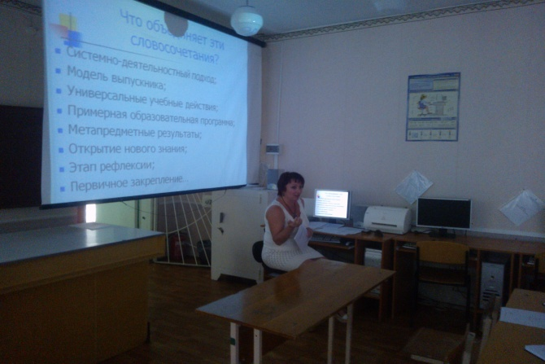
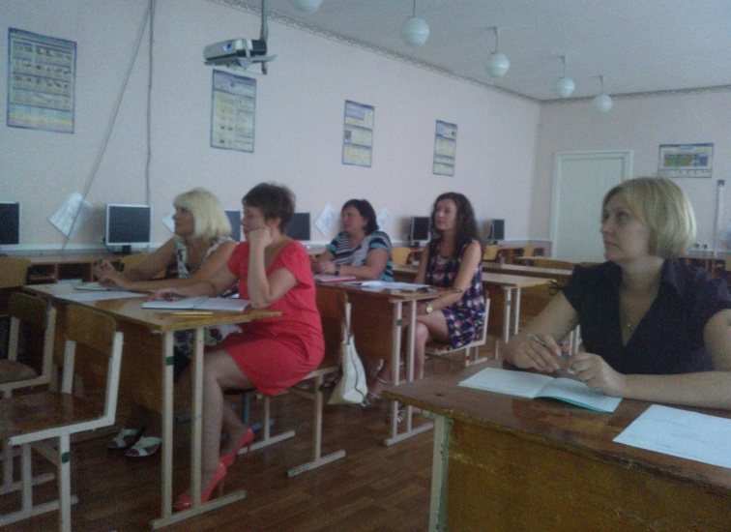
август
«Особенности учебного процесса в условиях перехода на временные государственные образовательные стандарты»
(Лужеренко И.А.,
Мудрак Н.В.)

Slide 15
Научно-методический семинар «Научно-методическое сопровождение деятельности образовательных учреждений ЛНР в период перехода на Временные государственные стандарты»

Slide 16
Аттестация педработников

Slide 17
Курсы повышения квалификации

